Slide 1

Ставропольский государственный аграрный университет
КАФЕДРА
«ЭЛЕКТРОСНАБЖЕНИЕ
И ЭКСПЛУАТАЦИЯ
ЭЛЕКТРООБОРУДОВАНИЯ»
«Основы эксплуатации электрооборудования СЭС»
ДОЦЕНТ КАФЕДРЫ ПРИВАЛОВ
ЕВГЕНИЙ ЕВГРАФОВИЧ

Slide 2
Ставропольский государственный аграрный университет
Раздел 2.
Контроль технического состояния оборудования систем электроснабжения
ЛЕКЦИЯ № 5
Контроль технического состояния трансформаторов

Slide 3
Ставропольский государственный аграрный университет
Учебные цели
Знать способы и средства контроля технического состояния трансформаторов масляных (ТМ) систем электроснабжения (СЭС).

Slide 4
Ставропольский государственный аграрный университет
Учебные вопросы
1. Трансформаторы масляные (ТМ) СЭС как объекты контроля.
2. Контроль технического состояния отключенного ТМ.
3. Контроль технического состояния ТМ под рабочим напряжением.

Slide 5
Ставропольский государственный аграрный университет
Учебная литература.
2. Правила технической эксплуатации электроустановок потребителей. М: НОРМАТИКА, 2020. – 188с.
4. Эксплуатация систем электроснабжения: учебное пособие / В.Я. Хорольский, М.А. Таранов. - Ставрополь, «АГРУС», 2013, 256с.

Slide 6
Ставропольский государственный аграрный университет
Введение.
Контроль технического состояния силовых трансформаторов масляных (ТМ) систем электроснабжения (СЭС).
должен проводиться в соответствии с требованиями действующих нормативно-технических документов (НТД). Источники 2 и 4.

Slide 7
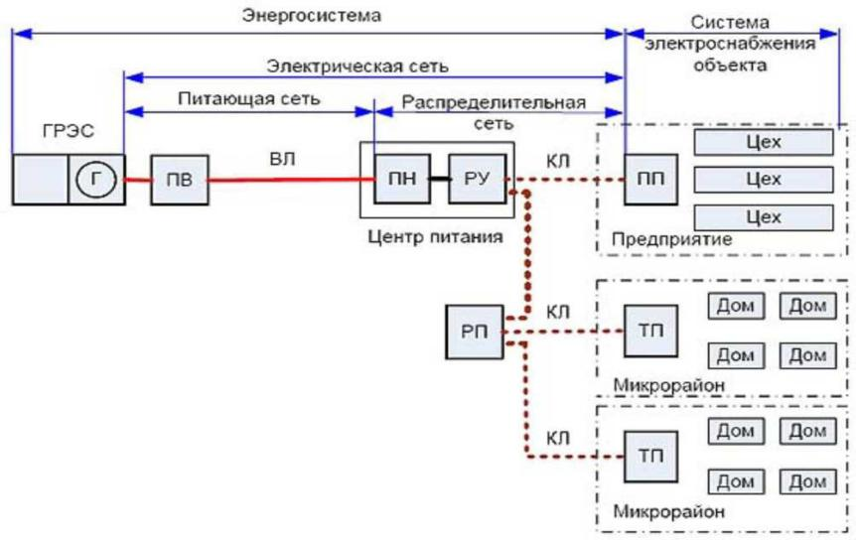

Slide 8
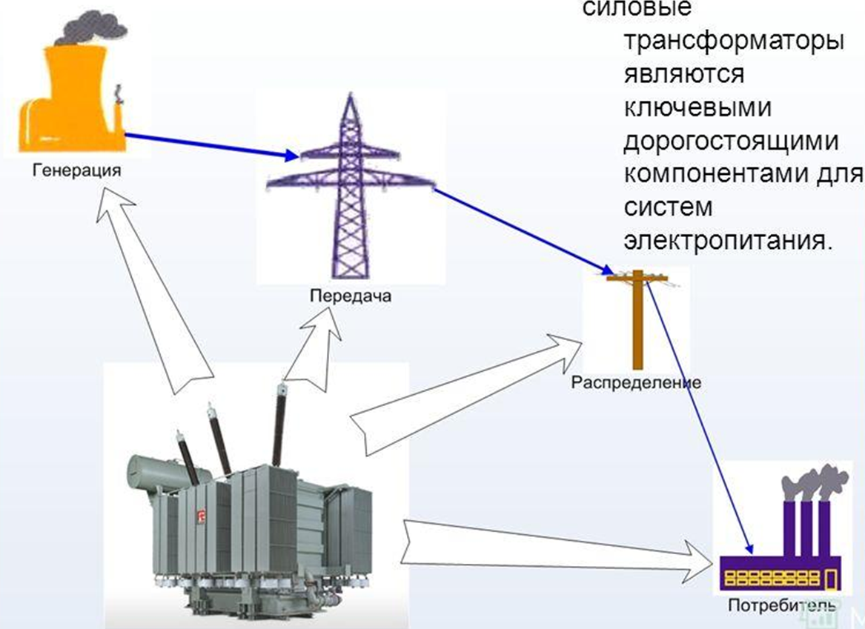
Ставропольский государственный аграрный университет

Slide 9
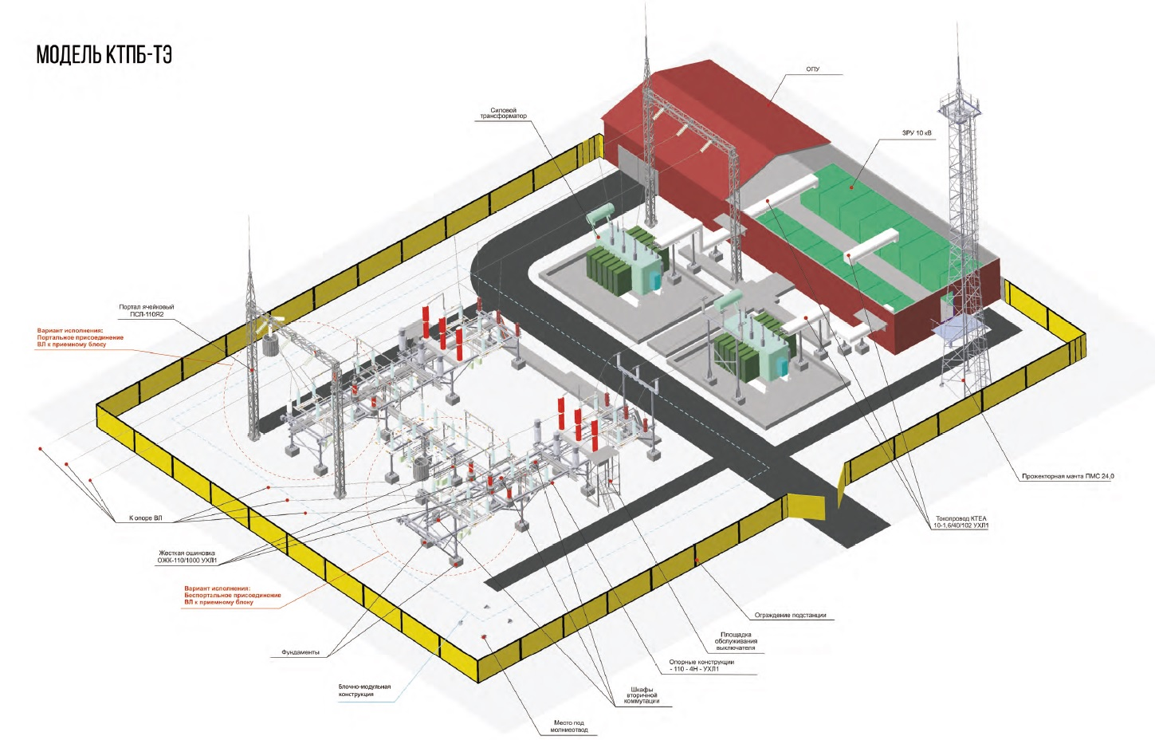

Slide 10
Ставропольский государственный аграрный университет
1. Трансформаторы масляные (ТМ) СЭС как объекты контроля.
Проблемы.
1.Методы контроля технического состояния разработаны в прошлом веке, более 30 лет назад.
2. Контроль технического состояния в основном на отключенном ТМ.
3. Мало установлено систем контроля технического состояния ТМ-110кВ.

Slide 11
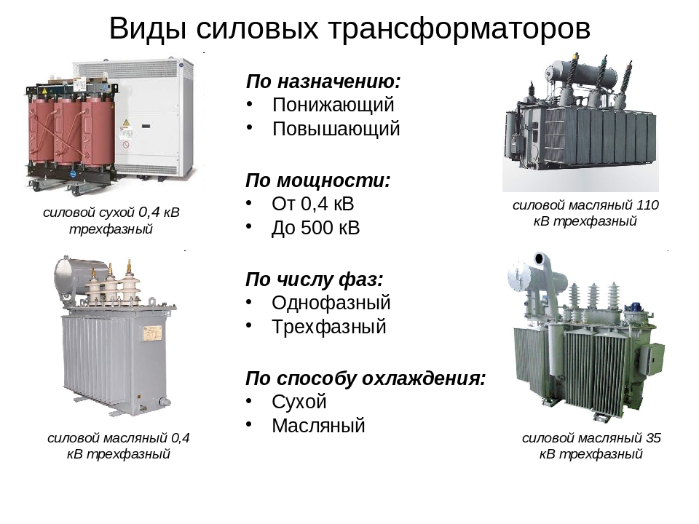

Slide 12
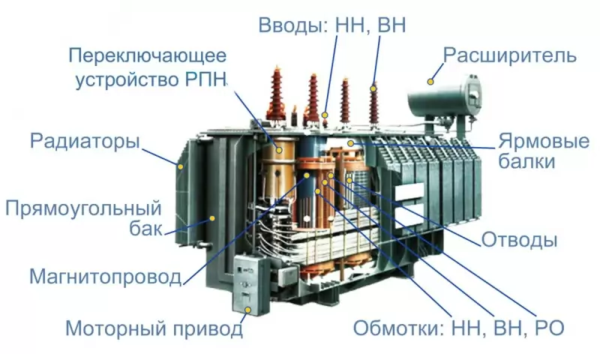

Slide 13
Результаты обследования ТМ со сроком службы более 30 лет

Slide 14
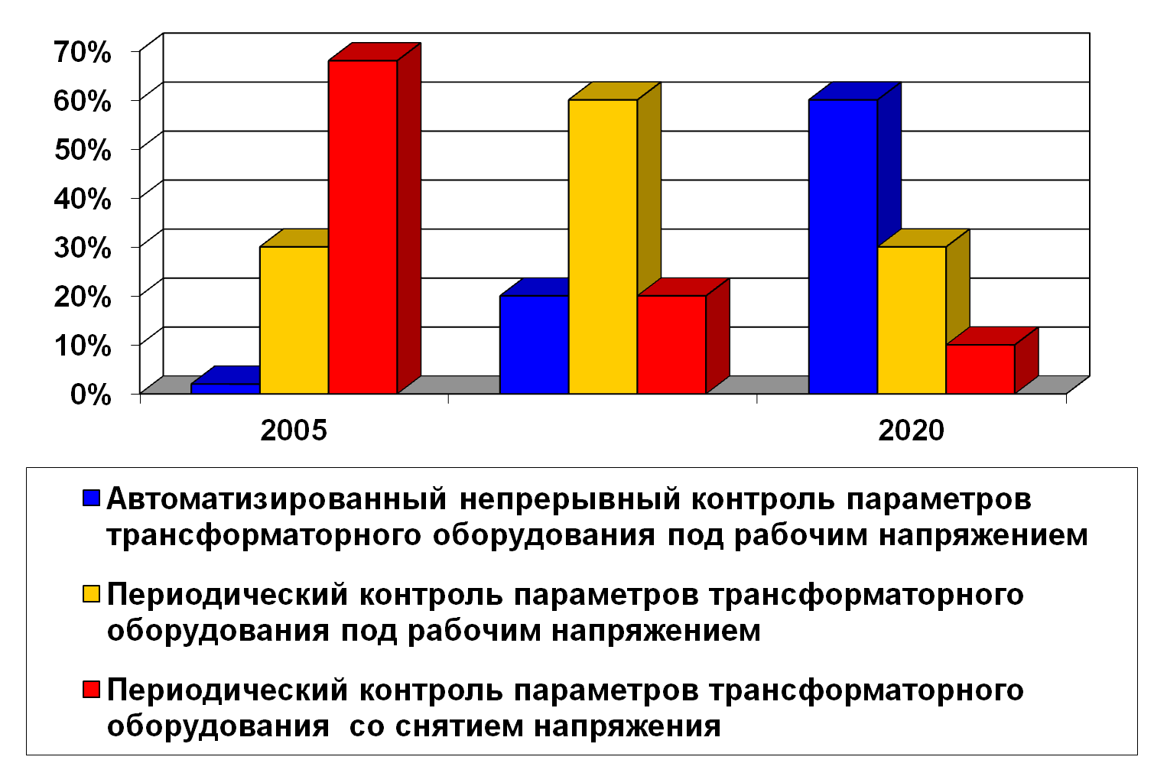

Slide 15
ЗАДАЧИ КОНТРОЛЯ.
1. Своевременное обнаружение дефекта.
2. Ремонт по текущему состоянию.
3. Продление срока службы.
4. Непрерывный контроль элементов ТМ.
5. Рост эффективности контроля.
6. Снижение расходов на ремонты ТМ.
7. Повышение надежности за счет контроля режимов работы СЭС.

Slide 16
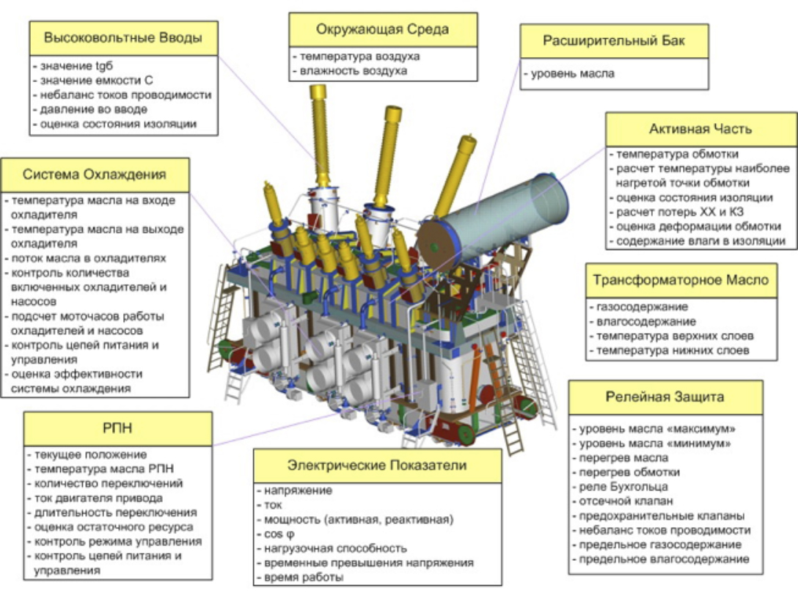

Slide 17
Ставропольский государственный аграрный университет
2. Контроль технического состояния отключенного ТМ.
Контролируемые параметры ЭО ТМ.
1. Сопротивление изоляции.
2. Сопротивление постоянному току.
3. Угол диэлектрических потерь.
4. Коэффициент трансформации.
5. Сила тока и потери ХХ.
6. Сопротивление КЗ обмоток.

Slide 18
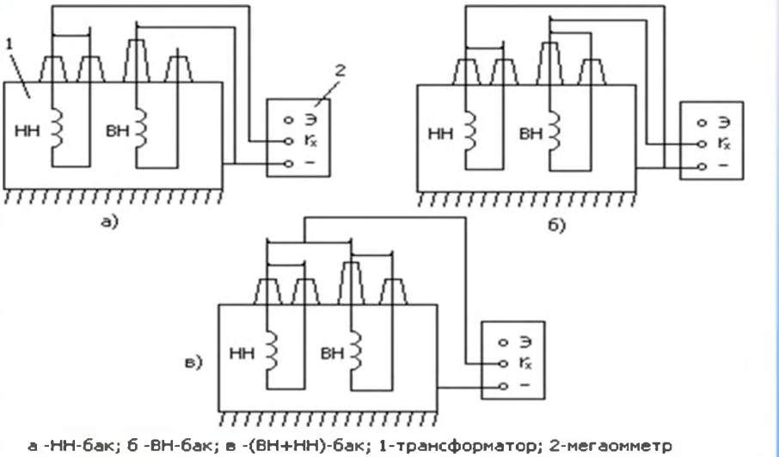
Контроль сопротивления изоляции.

Slide 19
Контроль сопротивления постоянному току.
Характерные дефекты.
1. Обрыв параллельных проводов в отводах.
2. Нарушение пайки.
3. Плохой контакт присоединения отводов
обмотки к вводам.
4. Плохой контакт в ПБВ или устройствах РПН.
5. Неправильная установка привода ПБВ.
6. Обрыв токоограничивающих резисторов
быстродействующих РПН.

Slide 20

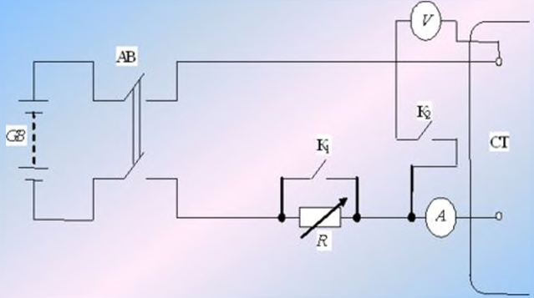
1. Схема измерения сопротивлений
постоянному току ТМ (менее 10 Ом)

Slide 21
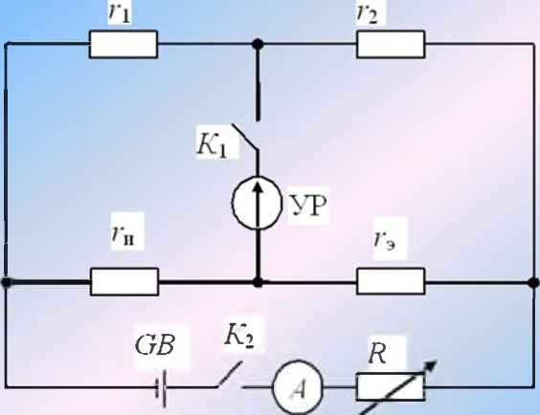
2. Схема измерения сопротивлений
постоянному току ТМ (1 Ом и более)

Slide 22
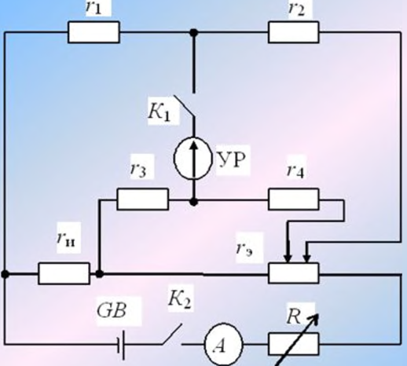
3. Схема измерения сопротивлений
постоянному току ТМ (менее 1 Ом)

Slide 23
Полный анализ трансформаторного масла.
1. Пробивное напряжение.
2. Тангенс угла диэлектрических потерь.
3. Механические примеси (класс чистоты).
4. Температура вспышки.
5. Влагосодержание.
6. Водорастворимые кислоты (ВРК).
7. Кислотное число (КОН).
8. Газосодержание.
9. Хроматографический анализ.
10. Фурановые соединения.
11. Стабильность против окисления.

Slide 24
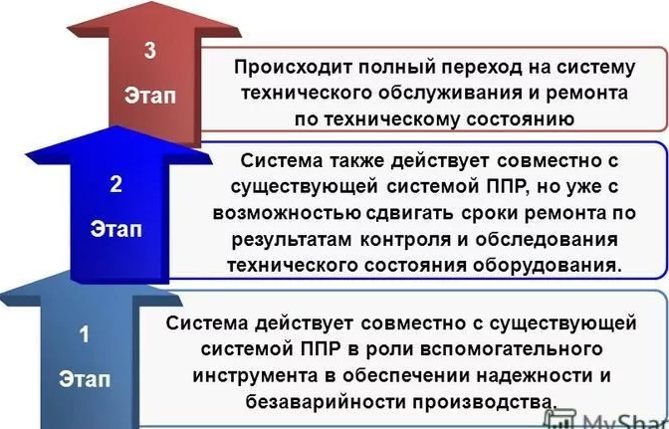
Этапы перехода к системе контроля ТМ по техническому состоянию

Slide 25
Ставропольский государственный аграрный университет
3. Контроль технического состояния ТМ под рабочим напряжением.
1.Тепловизионный контроль (ТК).
2. Вибрационный контроль (ВК).
3. Контроль частичных разрядов (ЧР).
4. Определение содержания растворённых в масле газов.
5. Контроль влажности и температуры.
6. Акустический контроль.

Slide 26
Ставропольский государственный аграрный университет
7. Определение нагретых точек.
8. Контроль высоковольтных вводов
под рабочим напряжением.
9. Измерение индукции магнитного поля вдоль бака ТМ.
10. Контроль излучения СВЧ-диапазона.
11. Оценка механического состояния
устройств РПН по частотному методу.

Slide 27
Ставропольский государственный аграрный университет
1.Тепловизионный контроль ТМ.
В режимах нагрузки и ХХ производят:
1. Съемку поверхностей бака.
2. Выносных контакторов для ТМ с РПН.
3. Болтовых соединений крышки бака.
4. Высоковольтных вводов ТМ.
Дефекты с образованием в активной части КЗ контуров для токов, обусловленных потоками рассеяния и основным магнитным потоком (закон ЭМИ).

Slide 28
Ставропольский государственный аграрный университет
Термограмма поверхности бака ТМ со
стороны НН (а) и болтовых соединений крышки бака, имеющих повышенную
температуру (б, в).
Режим нагрузки.
1. Повышенные нагревы болтовых соединений. Избыточные температуры могут достигать 100-130 0С.
2. Повышенный нагрев у фазы С.
Наличие КЗ контуров для токов.

Slide 29
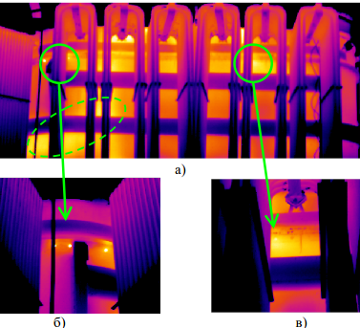

Slide 30
Ставропольский государственный аграрный университет
Термограммы поверхности бака ТМ со стороны вводов СН в режиме нагрузки (а) и в режиме ХХ (б).
Режимы нагрузки и ХХ.
Обнаружены области повышенного нагрева между фазами В и С со стороны вводов ВН и СН (выделены пунктиром).

Slide 31
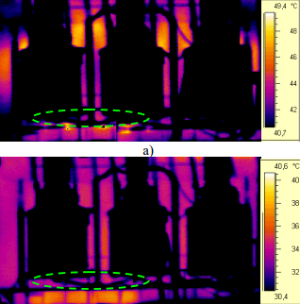

Slide 32
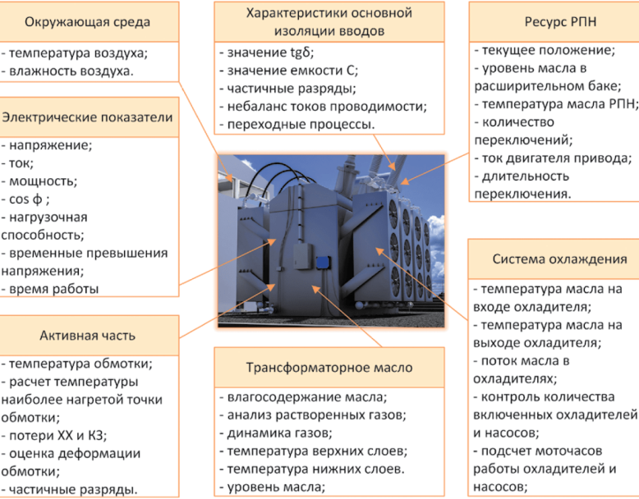

Slide 33
Ставропольский государственный аграрный университет
Выводы.
Информация о контроле оборудования ТМ по техническому состоянию позволяет:
1. Планировать инвестиции в ТМ СЭС.
2. Выявлять оборудование ТМ, требующее внеплановых (срочных) работ.
3. Определять очередность технического перевооружения (модернизации) оборудования ТМ и всей СЭС.

Slide 34
Ставропольский государственный аграрный университет
Заключение. Система контроля по техническому состоянию ТМ в составе автоматизированного комплекса диагностики и мониторинга СЭС позволяет:
1. Продлить срок службы ТМ.
2. Сократить затраты на ТО и Р СЭС.
3. Применять данные для непрерывного контроля критических режимов ТМ СЭС.
4. Эффективно использовать ресурсы СЭС и электрической сети.

